Slide 1
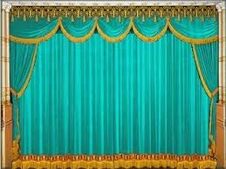

Slide 2



Slide 3
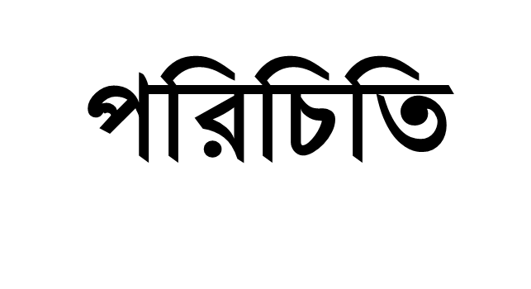
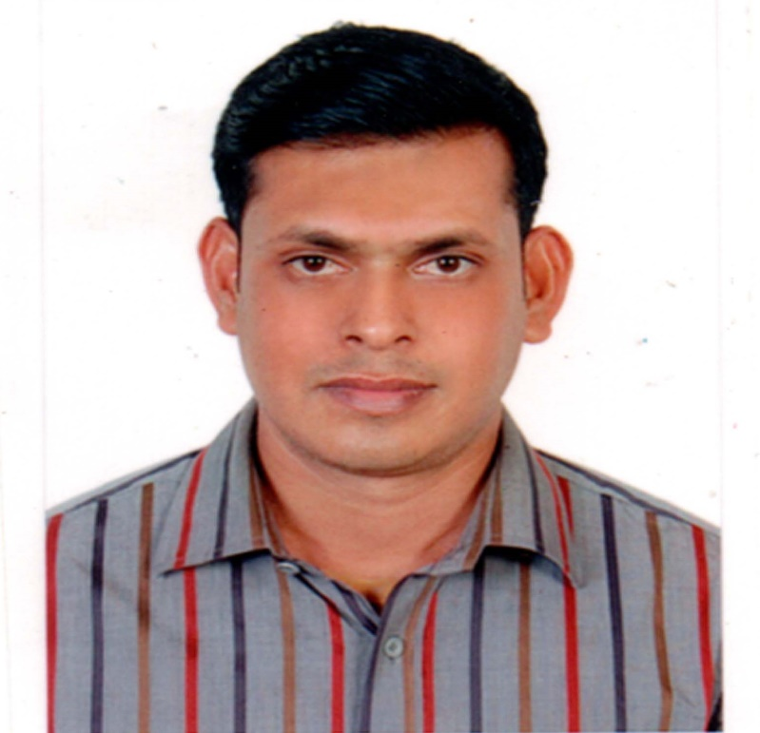
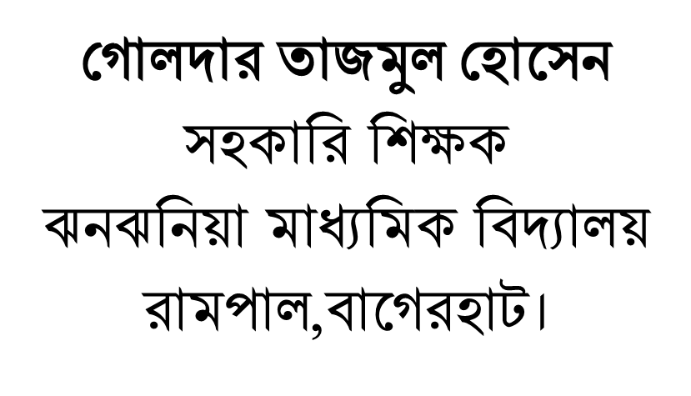

Slide 4


Slide 5
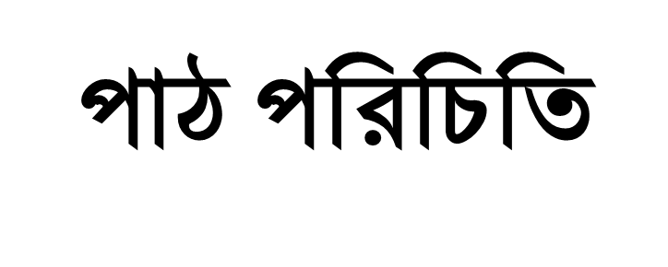

শ্রেণিঃ অষ্টম
বিষয়ঃ বাঃ ও বিশ্বপরিচয়
অধ্যায়ঃ৮ম পাঠ-৫
সময়ঃ ৫০ মিনিট
তারিখঃ

Slide 6
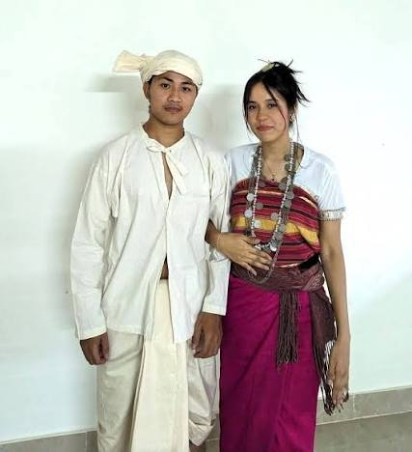
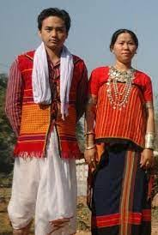
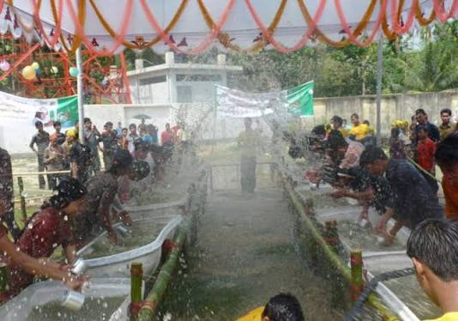
নিচের ছবিগুলো লক্ষ্য করি
এই ছবিগুলো কোন ক্ষুদ্র নৃ-গোষ্ঠী?
মা রমা

Slide 7
আজকের পাঠ
মারমা

Slide 8
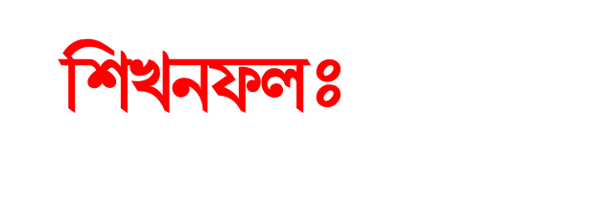
মারমা নৃ-গোষ্ঠীর ভৌগোলিক বাসস্থান চিহ্নিত করতে পারবে।
তাদের পরিবার, সামাজিক ও অর্থনৈতিক জীবনধারা বর্ণনা করতে পারবে।
মারমাদের নিজস্ব সংস্কৃতি ও উৎসবের বৈশিষ্ট্য ব্যাখ্যা করতে পারবে।

Slide 9
ভৌগোলিক অবস্থান ও পরিচিতি
আবস্থানঃ পার্বত্য অঞ্চলের রাঙ্গামাটি, বান্দরবান ও খাগড়াছড়ি জেলা
জনসংখ্যার অবস্থানঃ পার্বত্য অঞ্চলের ক্ষুদ্র নৃ-গোষ্ঠীগুলোর মধ্যে জনসংখ্যার বিচারে দ্বিতীয় বৃহত্তম
উৎপত্তিঃ ‘মারমা’ শব্দটি ‘ম্রাইমা’ শব্দ থেকে এসেছে
ভাষাঃ মারমাদের নিজস্ব ভাষা রয়েছে, যার লিখিত রুপও বিদ্যমান

Slide 10
সামাজিক ও অর্থনৈতিক জীবন (Social and Economic Life)
সমাজ ব্যবস্থাঃ পিতৃতান্তিক (পরিবারের প্রধান পিতা, তবে সিদ্ধান্তের ক্ষেত্রে মায়ের মতামতকে গুরুত্ব দেওয়া হয়।)
গ্রাম প্রধানঃকারবারি (গ্রমের শান্তি শৃংখলা ও বিচার কার্য পরিচালনা করে।)
জীবিকাঃপ্রধানত কৃষিকাজ (ঐতিহ্যবাহি জুম চাষ ও সমতলে কৃষি)
ঘর-বাড়িঃ বাঁশ,কাঠ ও ছনের তৈরি।

Slide 11
সামাজিক জীবন ও খাদ্যভ্যাস
খাদ্যঃ মারমারা ভাতের সাথে মাছ-মাংস ও নানা ধরনের শাকসবজি খায়।
পোশাকঃ
পুরূষঃ পুরুষেরা মাথায় ‘গবং’ (পাগড়ি বিশেষ) গায়ে জামা ও লুঙ্গি পরে।
নারীঃ নারীরা গায়ে যে ব্লাউজ পরে তার নাম ‘আঞ্জি’, এছাড়াও তারা ‘থামি’ পরে।
ধর্মঃ বৌদ্ধ ধর্মাবলম্বী। প্রায় প্রত্যেকটি মারমা গ্রামে বৌ্দ্ধবিহার কিয়াং ও বৌদ্ধ ভিক্ষু ভান্তেদের দেখা যায়।

Slide 12
অন্যতম প্রধান উৎসব – সাংগ্রাই
উৎসবের সময়ঃ নববর্ষ উপলক্ষ্যে প্রতিবছর এপ্রিলে পালিত হয়।
প্রধান আকর্ষনঃ
জলকেলি বা পানিখেলাঃ পুরোনো বছরের দুংখ-গ্লানি ধুয়ে মুছে নতুন বছরকে স্বাগত জানানোর জন্য একে অপরের দিকে পানি ছিটায়।
বুদ্ধ স্নান ও বুদ্ধ পূজা করে

Slide 13
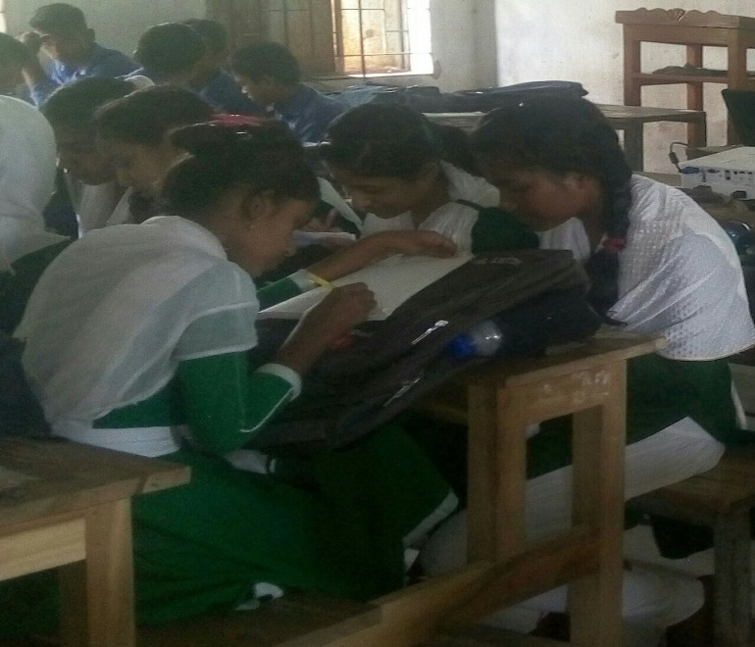
দলীয় কাজ
মারমাদের সামাজিক, অর্থনৈতিক, সাংস্কৃতিক ও ধর্মীয় জীবনের প্রধান বৈশিষ্ট্যগুলো উল্লেখ করো।

Slide 14
মূল্যায়ন
? জনসংখ্যার দিক থেকে পার্বত্য অঞ্চলে মারমাদের অবস্থান কত তম?
মারমা সমাজের গ্রাম প্রধানকে কী বলে?
মারমাদের প্রধান ধর্মীয় ও সামাজিক উৎস বের নাম কী?

Slide 15
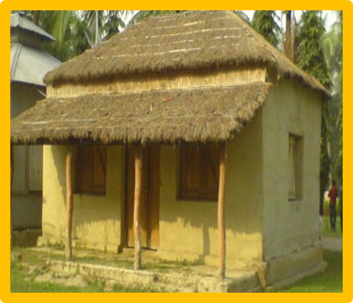
বাড়ির কাজ
মারমা নৃ-গোষ্ঠীর জীবন যাত্রার সাথে সমতলের মানুষের জীবনযাত্রার সাদৃশ্য ও বৈসাদৃশ্য চিহ্নিত করে একটি তালিকা তৈরি কর।

Slide 16
